Slide 1
Réunion ON5VL : 18 février 2023.
Splitters quarts d’ondes 1 vers 2 ou 4 : S₁₁ et S₂₂
Ce à quoi il faut penser …
UBA LIEGE : ON5VL site Internet https://on5vl.org

Slide 2
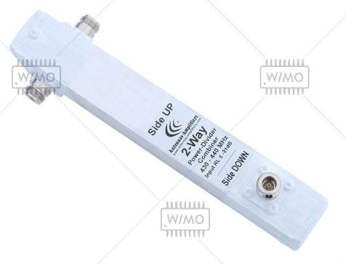
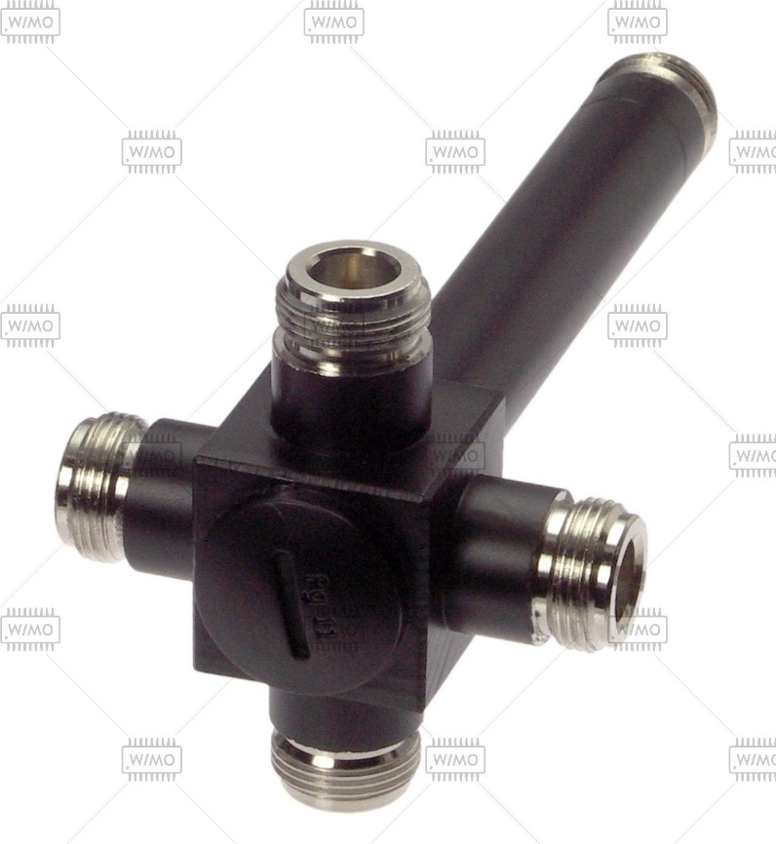
Splitters quarts d’ondes de 1 vers 2 ou de 1 vers 4
Source photos : www.wimo.com/en/accessories/antenna-accessories/power-splitter.

Slide 3
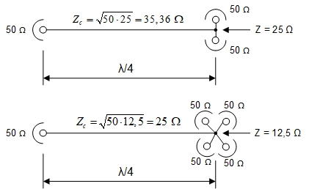
Principe du Splitter quart d’onde : problème aux sorties !
Z vu = 25 Ω
Problème !
Z vu = 50 Ω
OK
Z vu = 12,5 Ω
Problème !
Z vu = 50 Ω
OK
Z = 50 Ω
Z = 12,5 Ω
Z = Z _{c} = 50 Ω
ROS = 50/12,5 = 4:1
Problème !
Erreur à ne pas faire

Slide 4
Erreur similaire à ne pas faire
Z vu = 50 Ω
OK
Z vu = 4500 Ω
OK
Z _{c} = 50 Ω ≠ 4500 Ω
ROS = 4500/50 = 90:1
Problème !!!
Erreur à ne pas faire
Pertes du très court feeder = 0,25 dB
Pertes additionnelles par ROS de 90:1 = 12 dB
Bilan des pertes = 12,25 dB : c’est diviser la puissance par 16 !
L’antenna Tuner parviendra à réaliser l’adaptation d’impédance à 50 Ω et le TX sera content,
mais pas prêt pour le DX avec cette façon de procéder !

Slide 5
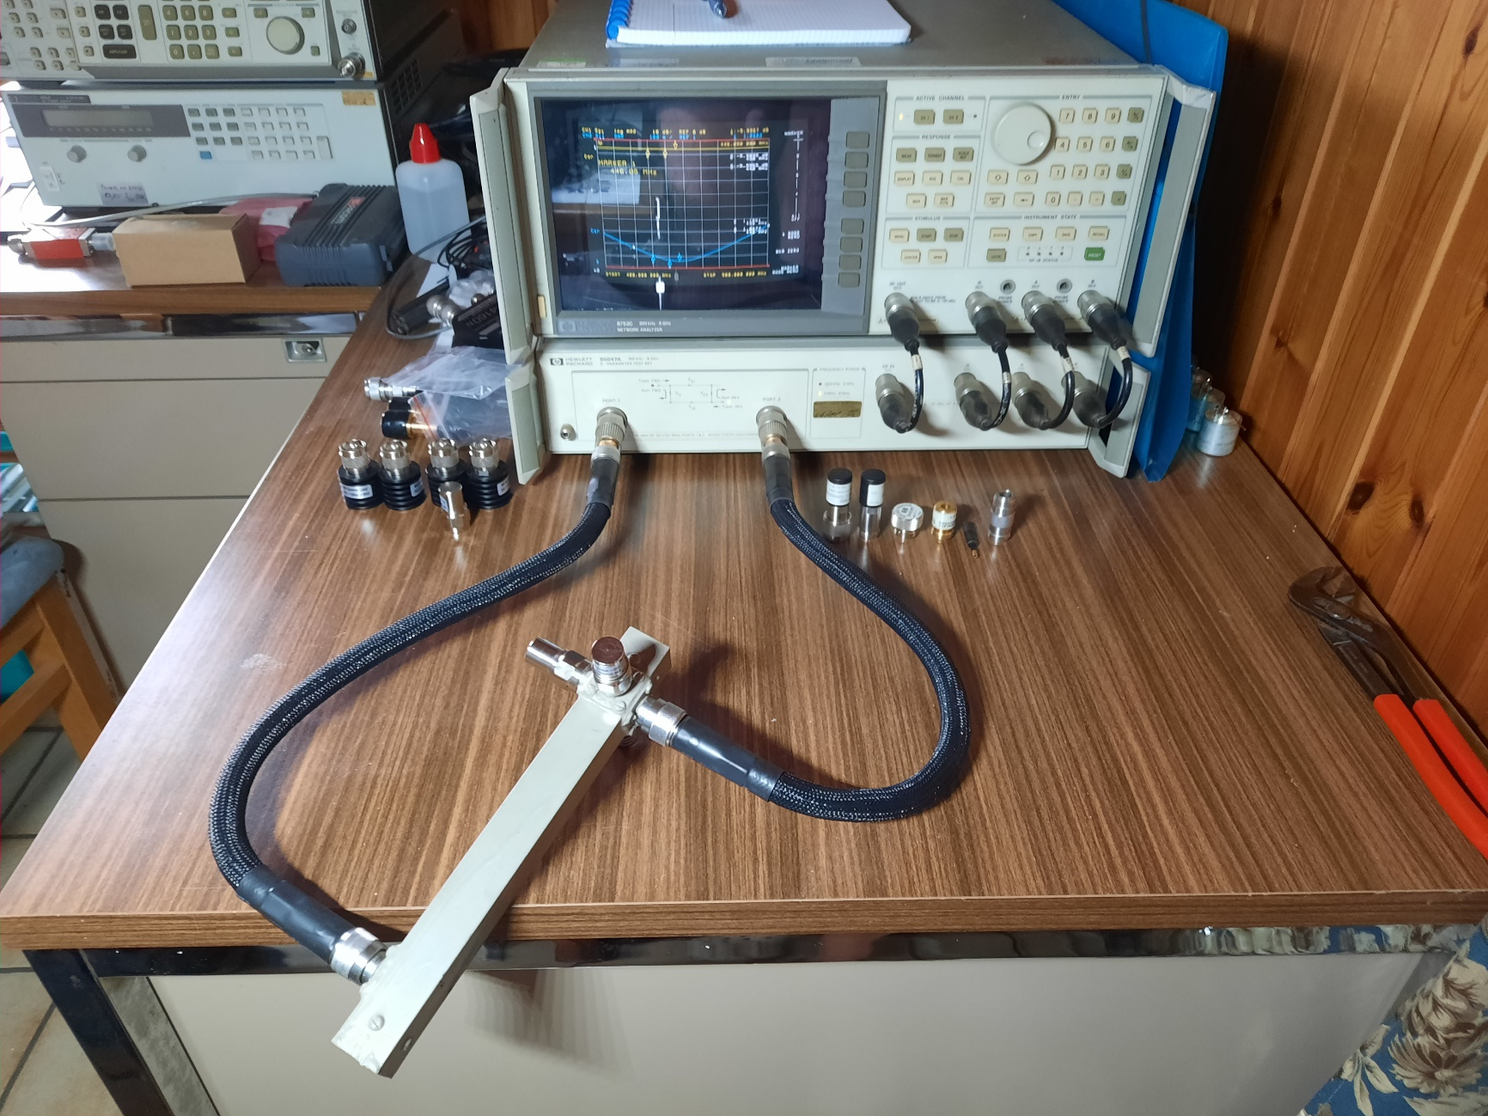
Mesures au VNA : transmission, réflexion à l’entrée et à la sortie

Slide 6
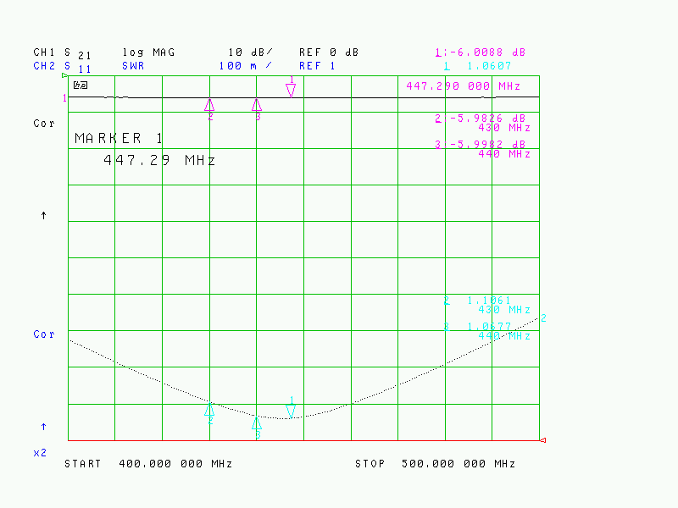
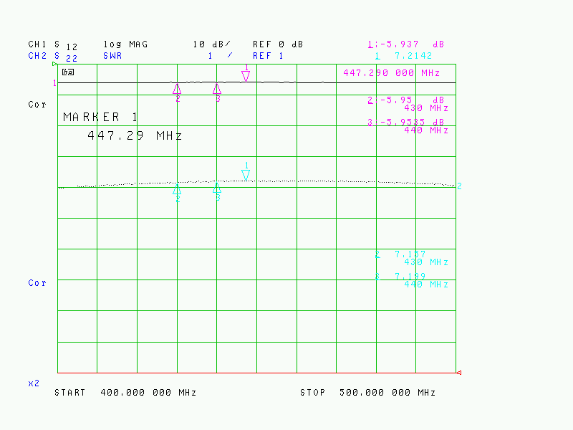
Transmission directe et inverse ; réflexion à l’entrée et à la sortie

Slide 7
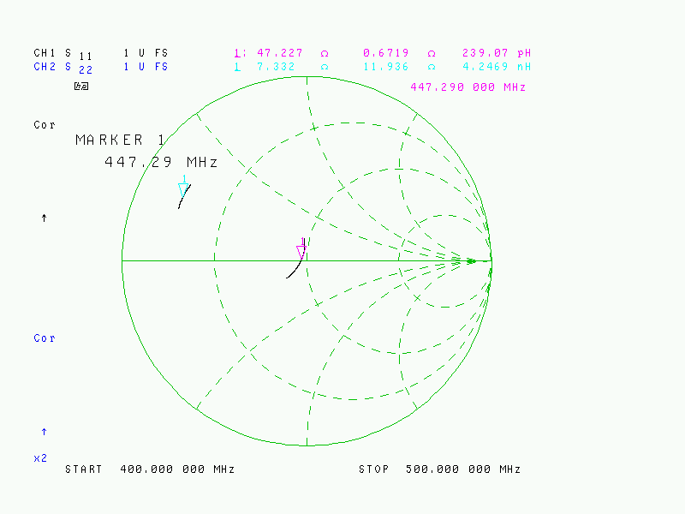
Réflexion à l’entrée (S₁₁) et réflexion à la sortie (S₂₂) Smith Chart

Slide 8
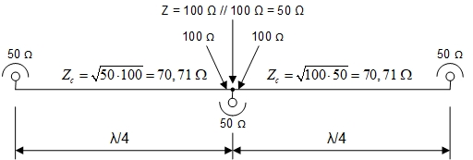
Solution : utiliser un quart d’onde par sortie → jonction en « T »
Z vu = 50 Ω
OK
Z vu = 50 Ω
OK
Z vu = 50 Ω
OK

Slide 9
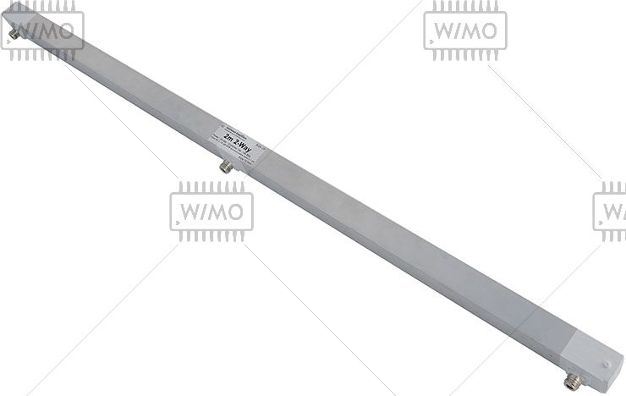
Bonne solution pour Splitter de 1 vers 2
Source photo : www.wimo.com/en/accessories/antenna-accessories/power-splitter.

Slide 10
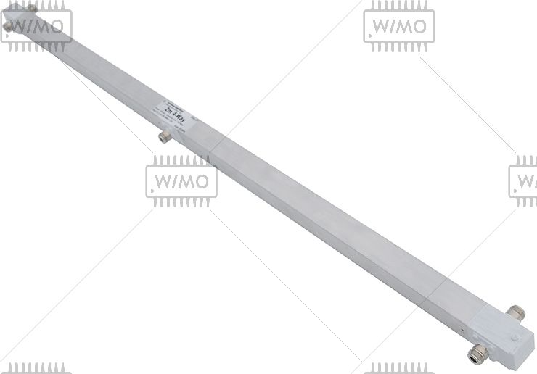
Mauvaise solution pour Splitter de 1 vers 4
Source photo : www.wimo.com/en/accessories/antenna-accessories/power-splitter.

Slide 11
Bonne solution pour 1 vers 4 avec 3 Splitters de 1 vers 2
Same Lenght
Same Lenght
Any Lenght
TX

Slide 12
FIN
Merci pour votre attention.

